Slide 1
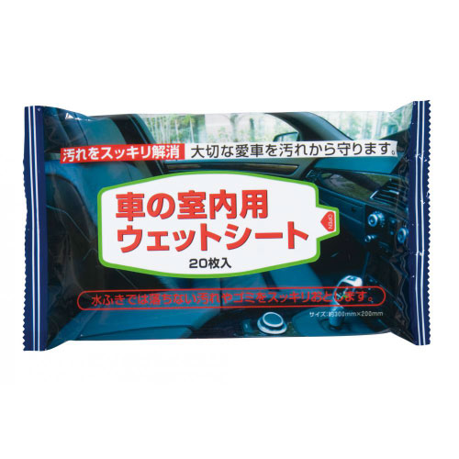
【提案書】
車の室内用ウェットシート 20枚入
特徴
サッと拭くだけで手軽に車内を綺麗に出来る、シンプルな車内用ウェットシートです。車関係のイベントやキャンペーンのばらまき用、特典用、景品用等におすすめです。是非ご活用ください。
納期
納期スペース
仕様
素 材：レーヨン・ポリエステル不織布
サイズ：約30×20cm(原紙サイズ)
重 量：125g
生産国：日本製
注意事項
最小ロット割れ不可
お見積
お見積りスペース

